Slide 1
Serial Arduino
Dosen Pengampu : Syahri Muharom : Arief Wisaksono
Mata Kuliah : Mikroprosesor dan Mikrokontroler
Pertemuan ke : 7

Slide 2
Serial
01
Pendahuluan
Protokol Komunikasi Serial
02
Perintah Dasar Serial Arduino
03
04
Simulasi

Slide 3
Pendahuluan
Serial komunikasi adalah metode pengiriman data secara berurutan melalui satu jalur komunikasi, digunakan untuk mentransfer informasi antara perangkat mikrokontroler. Dalam dunia mikrokontroler, serial komunikasi sangat penting karena memungkinkan perangkat untuk saling berkomunikasi, bertukar data, dan mengontrol berbagai fungsi. Serial komunikasi menghubungkan mikrokontroler dengan berbagai periferal atau perangkat eksternal seperti sensor, modul komunikasi, dan aktuator. Protokol seperti UART (Universal Asynchronous Receiver Transmitter), SPI (Serial Peripheral Interface), dan I2C (Inter-Integrated Circuit) digunakan untuk mengirim dan menerima data. Metode ini memungkinkan transfer data dengan kecepatan yang dapat disesuaikan, dari rendah hingga sangat tinggi, sesuai kebutuhan aplikasi. Selain itu, serial komunikasi menghemat jumlah pin pada mikrokontroler karena hanya membutuhkan satu atau beberapa pin saja untuk mengirim dan menerima data.

Slide 4
Protokol Komunikasi Serial
UART (Universal Asynchronous Receiver-Transmitter)
UART adalah protokol komunikasi serial yang paling umum digunakan pada Arduino.UART menggunakan dua jalur komunikasi, yaitu TX (Transmit) dan RX (Receive).
Kelebihan
Kekurangan
Sederhana dan Ekonomis: Implementasi UART tidak memerlukan banyak perangkat keras tambahan, sehingga biaya lebih rendah dan lebih mudah diatur.
Kompatibilitas yang Luas: Banyak perangkat mendukung komunikasi UART, sehingga mudah untuk mengintegrasikannya dalam berbagai sistem.
Kecepatan Terbatas: Dibandingkan dengan protokol komunikasi lain seperti SPI atau I2C, kecepatan transmisi data UART lebih rendah.
Jarak Terbatas: Komunikasi UART biasanya terbatas pada jarak pendek karena sensitivitas terhadap gangguan elektromagnetik.

Slide 5
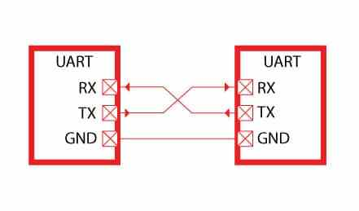
Kelebihan
Kekurangan
Kehandalan: UART menggunakan metode paritas untuk mendeteksi kesalahan pada data, meningkatkan keandalan komunikasi
Tidak Memerlukan Clock Tambahan: Komunikasi asinkron tidak memerlukan sinyal clock eksternal, sehingga lebih sederhana dalam pengaturannya.
Kelebihan dan Kekurangan Data Flow: UART tidak memiliki mekanisme kontrol aliran data yang kuat seperti protokol lain, yang bisa menyebabkan data hilang jika buffer penuh.
Menggunakan Lebih Banyak Pin: Dibandingkan dengan protokol serial lain yang menggunakan satu atau dua jalur, UART menggunakan jalur tambahan untuk pengiriman dan penerimaan data.

Slide 6
SPI (Serial Peripheral Interface)
adalah protokol komunikasi serial yang digunakan untuk pertukaran data antara mikroprosesor atau mikrokontroler dengan berbagai perangkat periferal seperti sensor, memori, dan perangkat lainnya. SPI bekerja dalam mode sinkron, yang berarti ia menggunakan sinyal clock untuk sinkronisasi data antara perangkat.
Kelebihan
Kekurangan
Kecepatan Tinggi: SPI dapat mencapai kecepatan transmisi data yang sangat tinggi, lebih cepat dibandingkan dengan protokol komunikasi serial lainnya seperti UART.
Multi-Slave: SPI mendukung komunikasi dengan beberapa perangkat slave melalui satu master, memungkinkan pengembangan sistem yang kompleks dengan mudah.
Banyak Pin yang Dibutuhkan: SPI memerlukan lebih banyak jalur dibandingkan dengan protokol komunikasi lainnya seperti I2C. Ini termasuk jalur untuk SCK (Serial Clock), MOSI (Master Out Slave In), MISO (Master In Slave Out), dan SS (Slave Select) untuk setiap perangkat slave.
Kompleksitas Pengaturan Multi-Slave: Pengaturan komunikasi dengan beberapa perangkat slave bisa menjadi rumit, terutama ketika jumlah perangkat slave meningkat.

Slide 7
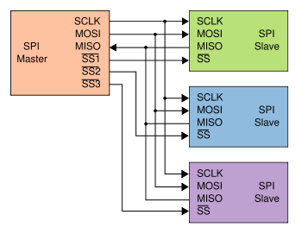
Kelebihan
Kekurangan
Full-Duplex: SPI dapat mengirim dan menerima data secara bersamaan, meningkatkan efisiensi komunikasi.
Sederhana dan Efisien: Protokol ini sederhana dan tidak memerlukan banyak perangkat keras tambahan, serta efisien dalam penggunaan jalur komunikasi.
Tidak Ada Standar untuk Protokol Tingkat Tinggi: SPI tidak memiliki standar untuk komunikasi tingkat tinggi, sehingga setiap implementasi mungkin berbeda tergantung pada perangkat.
Jarak Terbatas: Sama seperti UART, SPI juga memiliki keterbatasan jarak karena sensitivitas terhadap gangguan elektromagnetik.

Slide 8
I2C (Inter-Integrated Circuit)
adalah protokol komunikasi serial yang dirancang untuk menghubungkan perangkat berkecepatan rendah dalam satu sistem. I2C menggunakan dua jalur untuk komunikasi: SDA (Serial Data) untuk data dan SCL (Serial Clock) untuk sinkronisasi.
Kelebihan
Kekurangan
Penggunaan Jalur yang Sedikit: I2C hanya memerlukan dua jalur komunikasi, yaitu SDA dan SCL, yang mengurangi kebutuhan pin pada mikrokontroler atau mikroprosesor.
Multi-Master dan Multi-Slave: I2C mendukung komunikasi dengan beberapa perangkat master dan slave di satu bus, sehingga fleksibel dalam pengaturan sistem.
Penggunaan Bandwidth yang Tinggi: Karena I2C adalah protokol komunikasi sinkron, sinyal clock terus-menerus dihasilkan, yang bisa mengurangi efisiensi daya terutama pada perangkat bertenaga rendah.
Resistensi Pull-Up yang Dibutuhkan: Jalur SDA dan SCL memerlukan resistor pull-up eksternal untuk berfungsi dengan baik, yang bisa menambah sedikit kompleksitas dalam desain sirkuit.

Slide 9
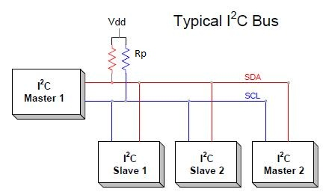
Kelebihan
Kekurangan
Kemudahan Pengaturan: Protokol I2C lebih mudah diatur dibandingkan SPI ketika berurusan dengan banyak perangkat slave, karena setiap perangkat diidentifikasi oleh alamat unik.
Komunikasi Jarak Dekat: I2C cocok untuk komunikasi jarak dekat, seperti dalam sistem tertanam di papan yang sama.
Kecepatan Terbatas: I2C memiliki kecepatan komunikasi yang lebih rendah dibandingkan dengan SPI. Biasanya, kecepatan maksimum I2C standar adalah 100 kHz atau 400 kHz, meskipun ada varian yang lebih cepat seperti Fast Mode Plus (1 MHz) dan High-Speed Mode (3.4 MHz).
Pengendalian Data yang Kompleks: Ketika menggunakan banyak perangkat pada satu bus, pengendalian data bisa menjadi lebih kompleks dan mungkin memerlukan perangkat lunak tambahan untuk manajemen yang efisien.

Slide 10
Perintah dasar Serial Pada Arduino
Serial.begin(speed): Menginisialisasi komunikasi serial dengan baudrate yang ditentukan.
Serial.print(data): Mengirim data ke port serial sebagai teks.
Serial.println(data): Mengirim data ke port serial sebagai teks diikuti oleh karakter baris baru (newline).
Serial.available(): Mengembalikan jumlah byte yang tersedia untuk dibaca dari buffer serial.
Serial.read(): Membaca byte berikutnya dari buffer serial.
Serial.end(): Mengakhiri komunikasi serial.

Slide 11
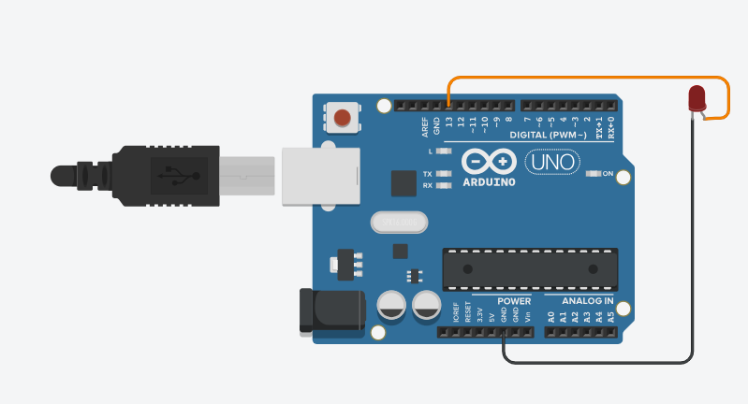
Simulasi Serial Komunikasi dengan Arduino
Pada simulasi kali ini, kita akan membaca data yang dikirimkan melalui serial monitor dan data tersebut akan digunakan unutk menyalakan dan mematikan lampu LED. Untuk itu, simulasi ini hanya memerlukan sebuah Arduino Uno dan sebuah LED.

Slide 12
Program Simulasi Sensor Suhu
String receivedData = "";
void setup() {
Serial.begin(9600); // Memulai komunikasi serial dengan baud rate 9600
// Menunggu hingga port serial siap
while (!Serial) {; }
pinMode(13, OUTPUT); // Mengatur pin LED sebagai output
Serial.println("Ketik 'On' atau 'Off' dan tekan enter:"); // Menampilkan pesan awal di Serial Monitor
}

Slide 13
void loop() {
if (Serial.available() > 0) {// Memeriksa apakah ada data yang tersedia untuk dibaca
receivedData = Serial.readStringUntil('\n’); // Membaca data yang diterima dari Serial
Serial.print("Data diterima: "); // Menampilkan data yang diterima di Serial Monitor
Serial.println(receivedData);
if (receivedData == "On") { // Mengendalikan LED berdasarkan perintah yang diterima
Serial.println("LED menyala.");
digitalWrite(ledPin, HIGH); // Nyalakan LED
} else if (receivedData == "Off") {
Serial.println("LED mati.");
digitalWrite(ledPin, LOW); // Matikan LED
} else {
Serial.println("Perintah tidak dikenali."); } } }

Slide 14
THANK YOU

